Slide 1
Мостовский районный исполнительный комитет Сектор спорта и туризма Мостовского районного
районный семинар
«Мостовщина туристическая»
2021 год

Slide 2
Туристическую инфраструктуру Мостовского района формируют:
10 субъектов агроэкотуризма;
1 – гостиничного бизнеса;
1 организация, осуществляющая турагентскую деятельность;
10 объектов общественного питания;
4 памятника архитектуры (2 церкви, 2 костёла), которые включены в Государственный список историко-культурных ценностей Республики Беларусь;
15 памятников археологии.

Slide 3
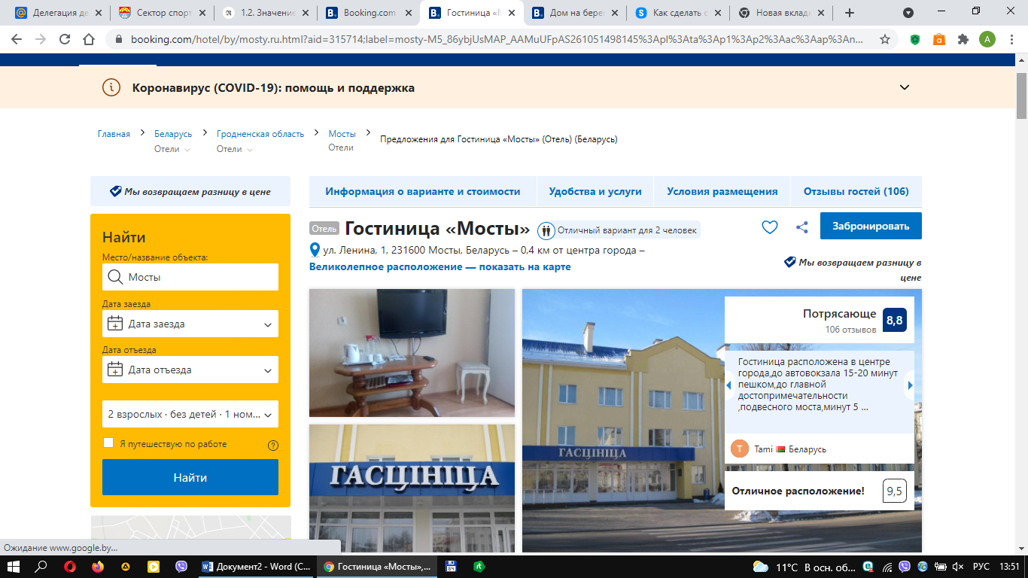
Гостиница «Мосты» Мостовского РУП ЖКХ
Номерной фонд насчитывает 32 номера на 54 койко-мест.
Номера, умело сочетают в себе теплое домашнее гостеприимство и безупречный комфорт до мельчайших деталей. Во всех номерах гостиницы имеются: телевизор, холодильник, телефон, обеспечен доступ в Интернет, камера хранения, сейф. Информацию о гостинице можно найти на мировом портале «booking.com», официальном сайте «Мостовского РУП ЖКХ».

Slide 4
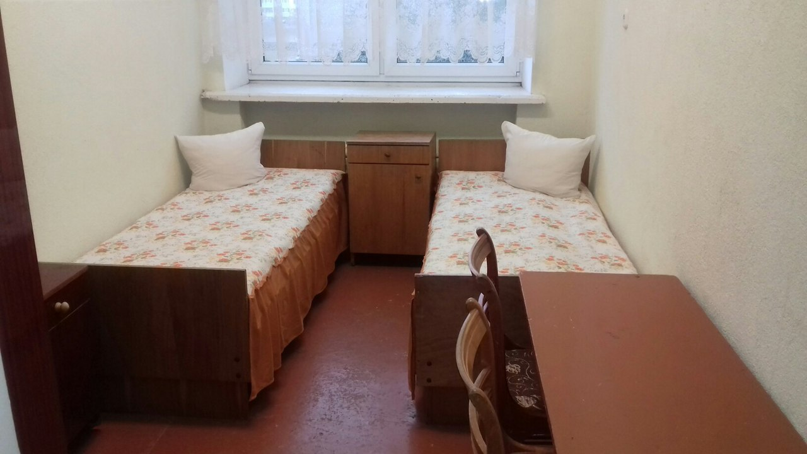
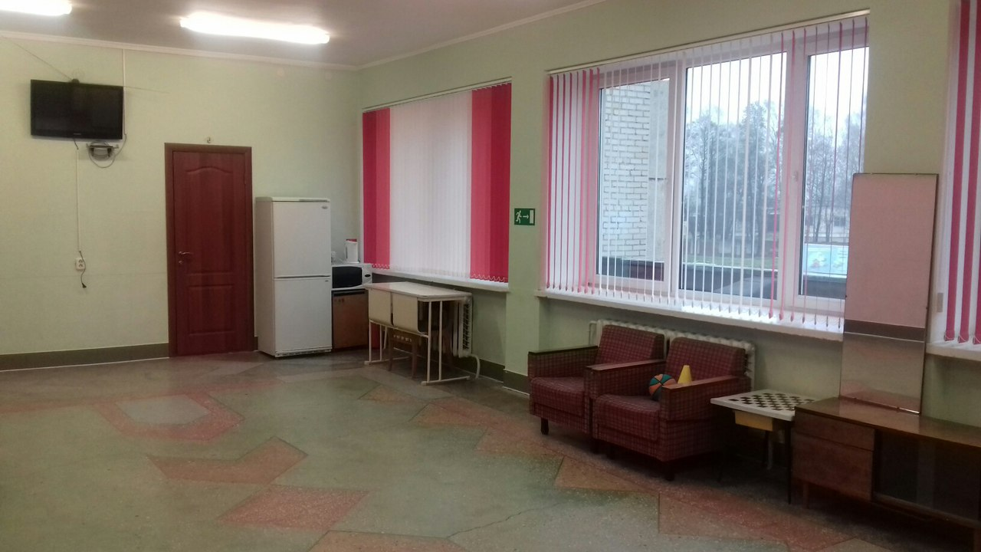
Места для размещения ГУ «Мостовской районной СДЮШОР»
6 жилых комнат:
- 1 комната - 2-ух метсная;
- 2 комнаты 3-ёх местная;
- 2 комнаты 7-ми местная;
- 1 комната 6-ти местная

Slide 5
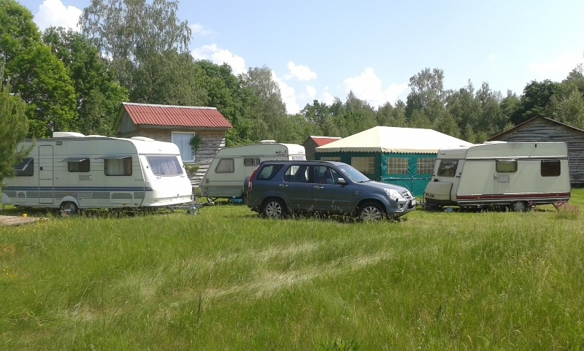
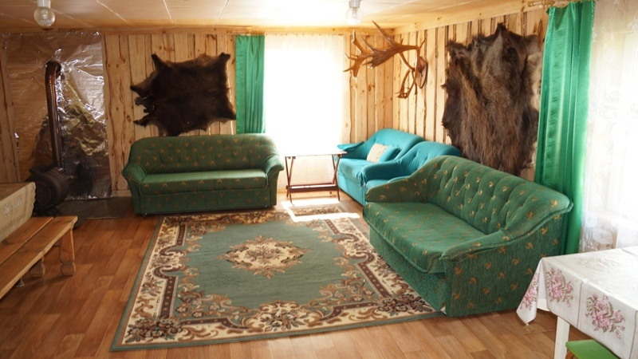
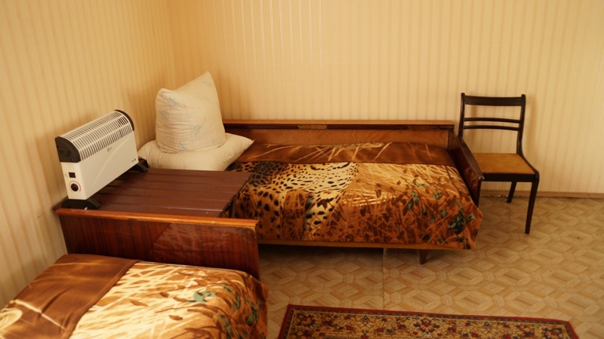
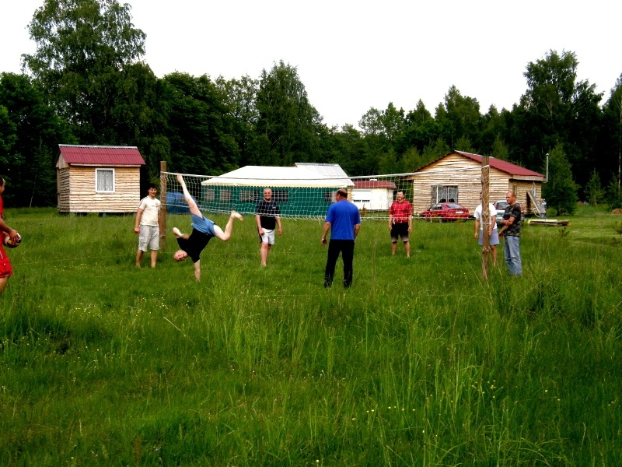
Кемпинг «Дубы»
В кемпинге есть гостевые домики, 2-х и 4-х местные , и кемпинговые палатки, а также места для палаток.
На территории имеется:
Кухня с газовыми плитами, холодильником и необходимой посудой;
Душевые, умывальники, туалет;
Наборы дачной мебели возле домиков(столик +табуретки);
Мангалы, места для костра;
Баня с комнатой отдыха ;
Спортивная площадка, прокат спортинвентаря (футбольные, волейбольные мячи, бадминтон);
Стоянка для автомобилей.

Slide 6
Ресторан «Неман»
Самым известным из заведений питания в нашем городе является ресторан "Неман" (Мостоввского РПО), расположенный рядом с городским парком города Мосты. Интерьер оформлен в своей неповторимой цветовой гамме, из окон открывается прекрасный вид на городской парк и главную достопримечательность города Мосты пешеходный подвесной мост. Ресторан предлагает своим гостям различные блюда белорусской кухни.

Slide 7
Кафе «Сабрина»
Кафе «Сабрина» - еще одно популярное у мостовчан место для проведения досуга. Заведение выгодно расположено в центре города.

Slide 8
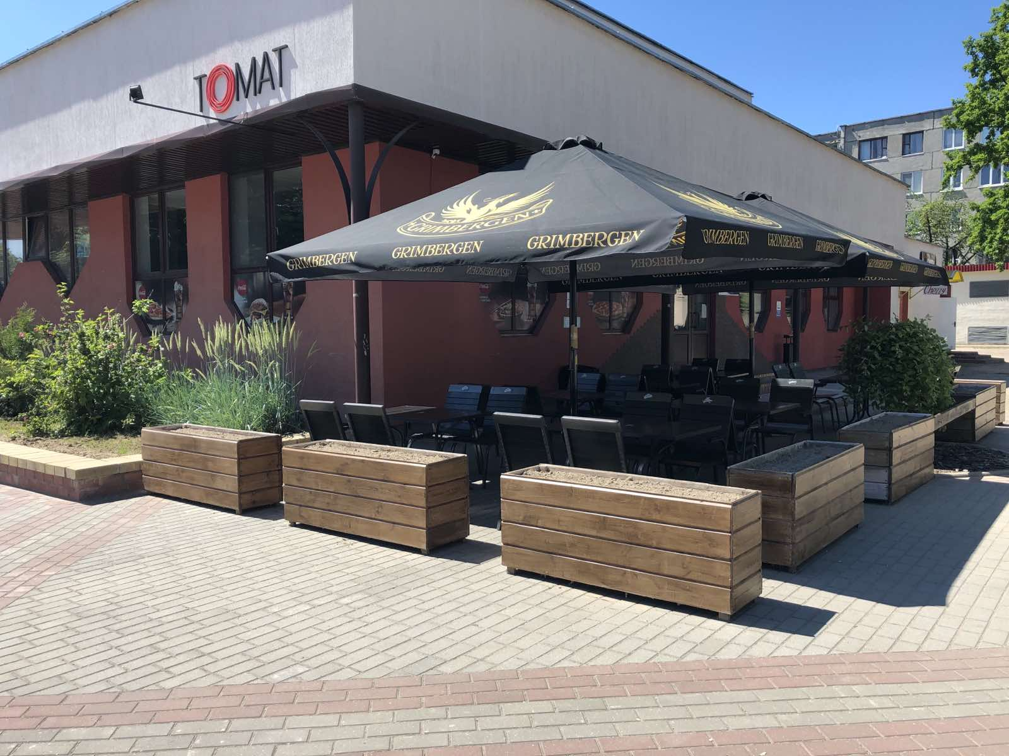
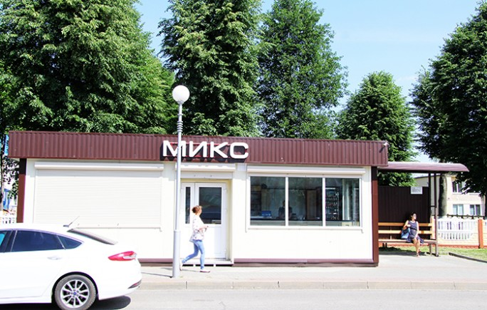
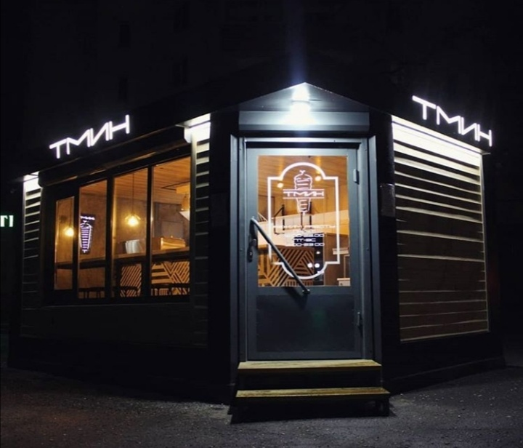
Заведения быстрого питания.

Slide 9
Главная достопримечательность города Мосты самый длинный в Республике Беларусь подвесной мост.

Slide 10
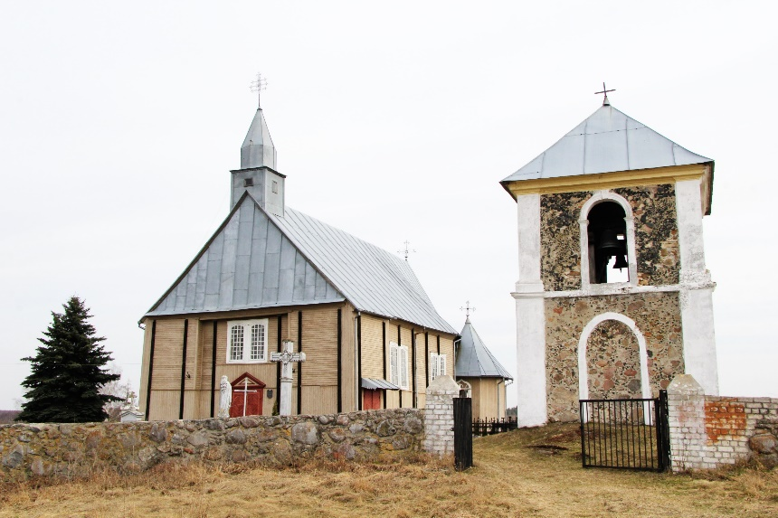
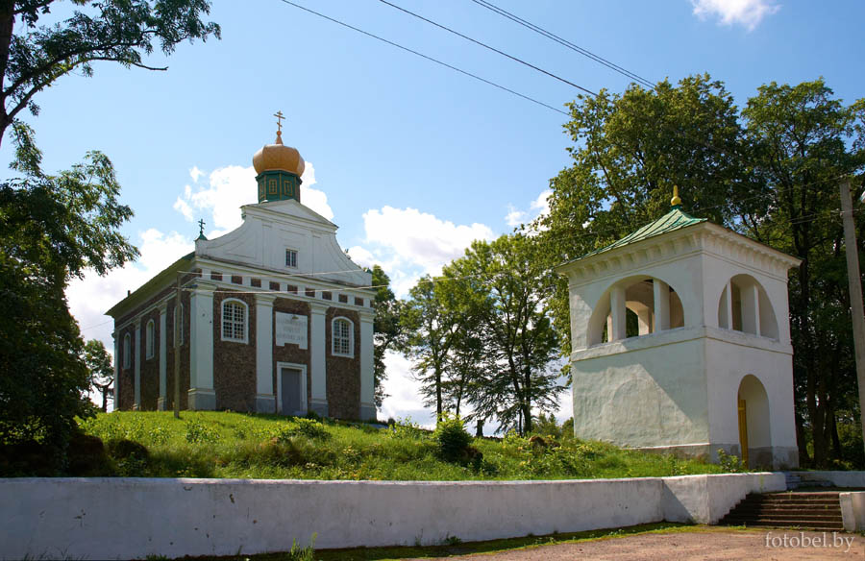
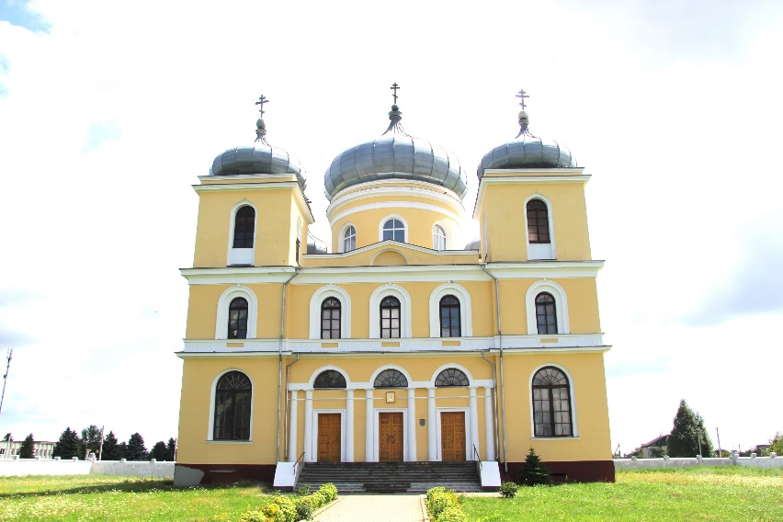
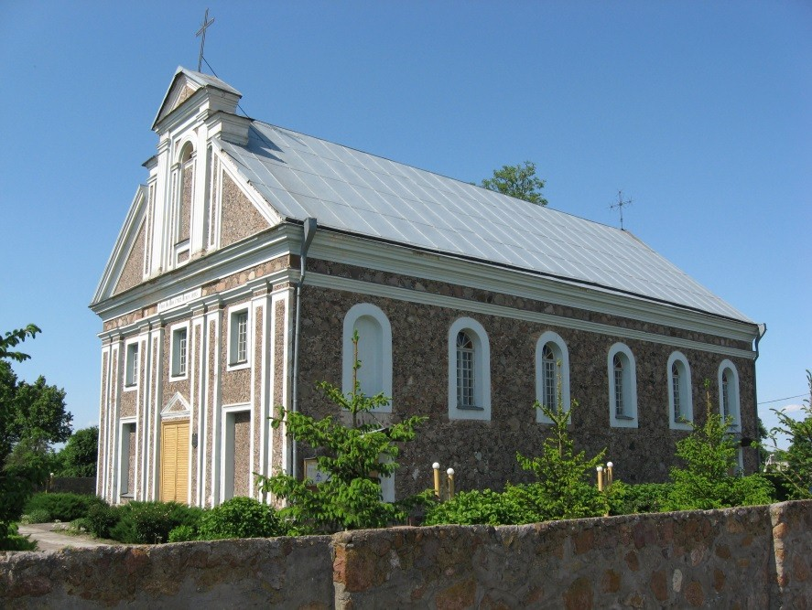
Памятники архитектуры
- «Свято-Троицкий костел» (памятник архитектуры деревянного зодчества с элементами барокко, конца XVIII столетия);
- «Свято-Покровская церковь» в д. Белавичи, памятник архитектуры начала XIX столетия.
- «Свято-Николаевская церковь» в аг. Дубно (середина XIX столетия);
- Костел святой Анны в аг. Лунно, памятник архитектуры позднего классицизма конца XVIII столетия;

Slide 11
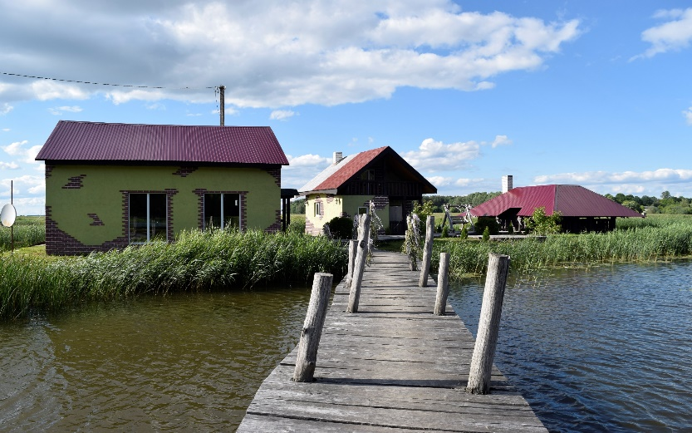
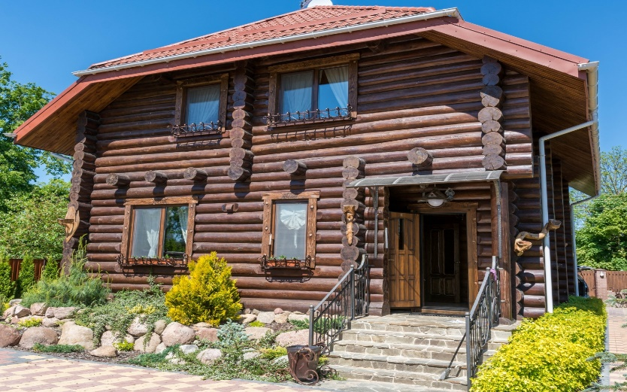
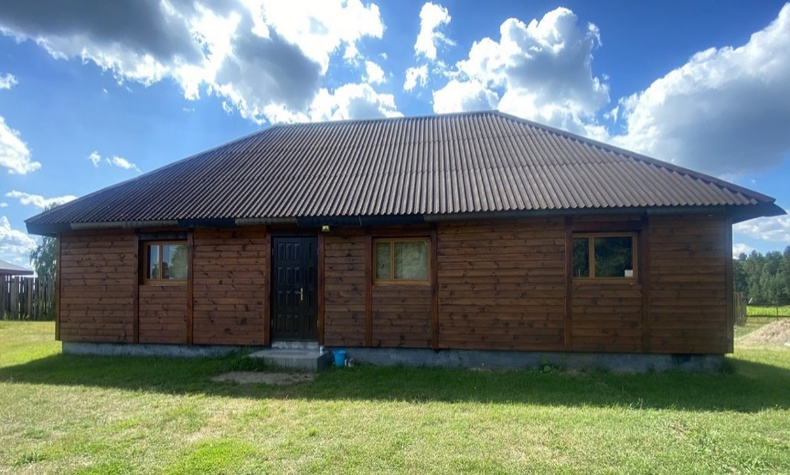
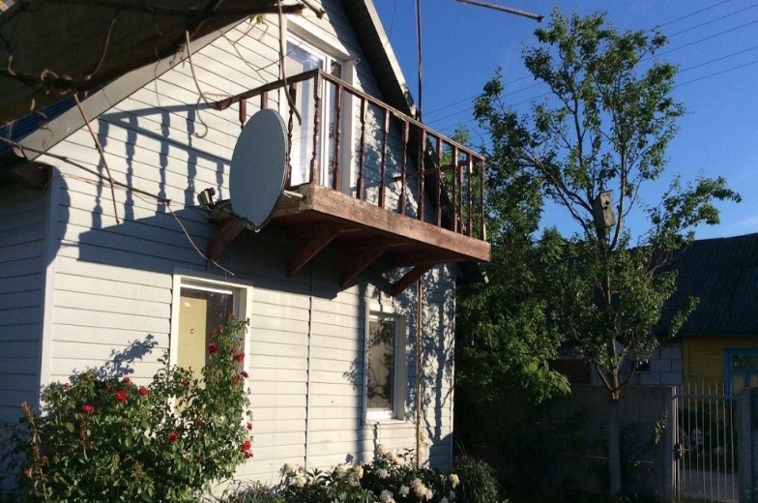
Агроусадьбы
- Агроусадьба «Новоселки над Неманом»;
- База отдыха «Уют»;
- Агроусадьба «Миневичи»;
Агроусадьба «Лесная»;
Агроусадьба «Ян и Цецилия».

Slide 12
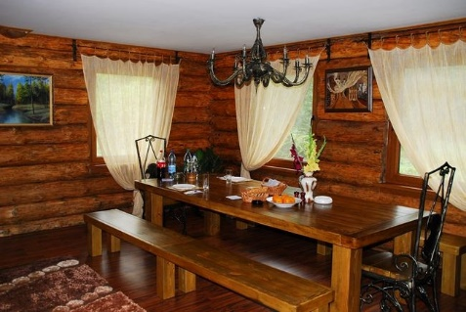
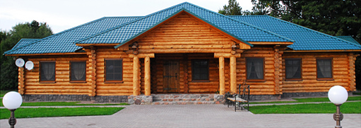
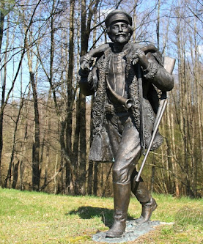
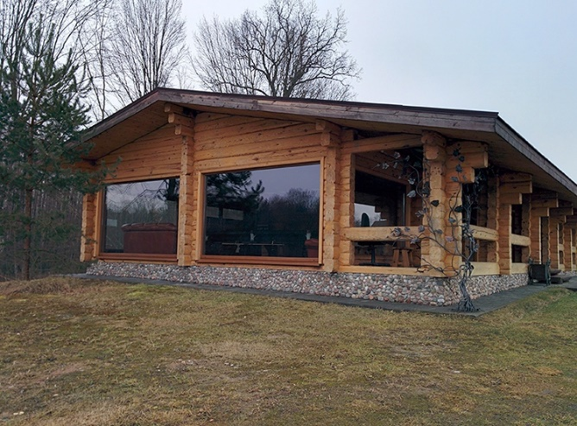
«Белая тропа»
визовую поддержку (ходатайство о въезде в Республику Беларусь и оформлении визы для иностранных охотников),
приглашение на участие в охотничьем туре;
оформление заключения (разрешительный документ) на временный ввоз и временный вывоз охотничьего оружия и боеприпасов в/из РБ;
встречу на погранпереходе и сопровождение к месту проведения охотничьего тура;
обеспечение квалифицированными егерями, предоставление транспорта, подготовка места охоты, препарирование;
оформление документов на вывоз трофеев (районное ветеринарное свидетельство, международный ветеринарный сертификат);
проживание на охотничьей базе с полной инфраструктурой;
аренду охотничьего оружия и боеприпасов к нему на время охоты.
-

Slide 13
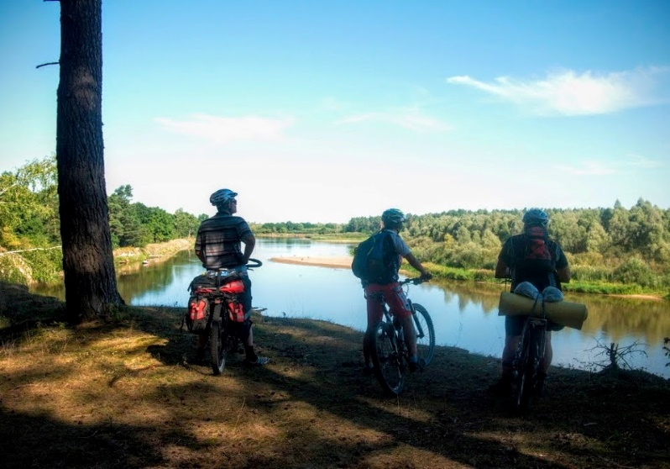
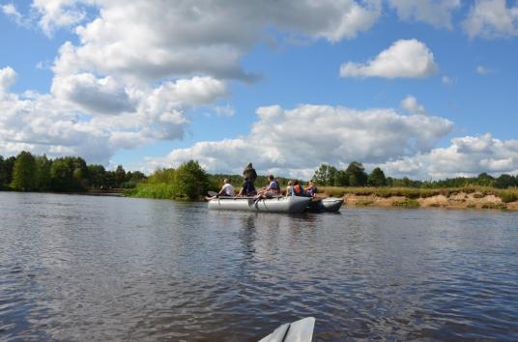
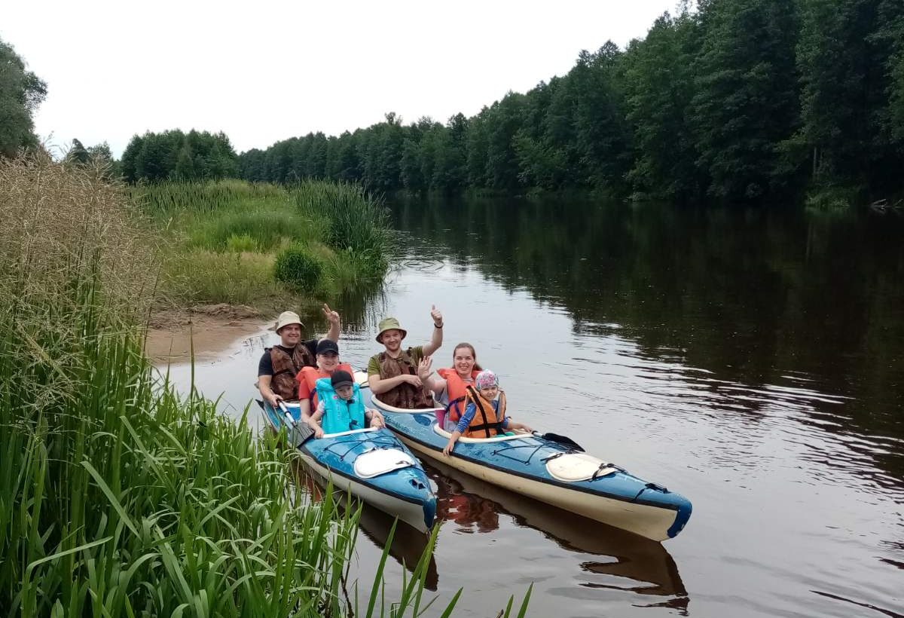
Липичанская пуща
Липичанская пуща — это историческое название большого лесного массива в междуречье Немана и Щары, значительная часть которого включена в состав заказника.
Территория заказника очень живописна благодаря таких форм рельефа, как поросшие соснами материковые дюны, старицы, эоловые холмы, крутые приречные террасы и т.д.
В составе земель заказника «Липичанская пуща» 87% занимают леса и только около 4% — болота. Леса заказника поимущественно высоковозрастные - дубравы, сосновые леса, лишайниковые боры. Среди них представлены и редкие аборигенные сообщества: дубравы, кленовники, грабняки.

Slide 14
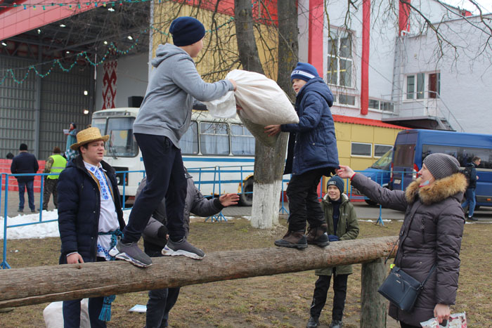
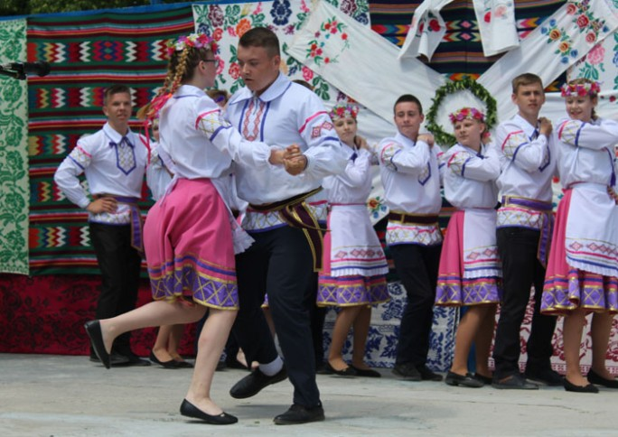
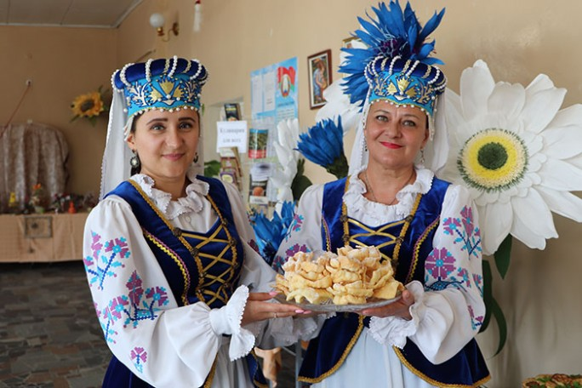
Брендовые мероприятия
«Масленица щедра – веселись хоть до утра» (г.Мосты);
«Па сцежках спадчыны» (Мостовский район, аг. Большие Озёрки);
«Лунненскія пачастункі» (Мостовский район, аг. Лунно);
«На хвалях Нёмана» (г. Мосты, урочище Михайловка)

Slide 15
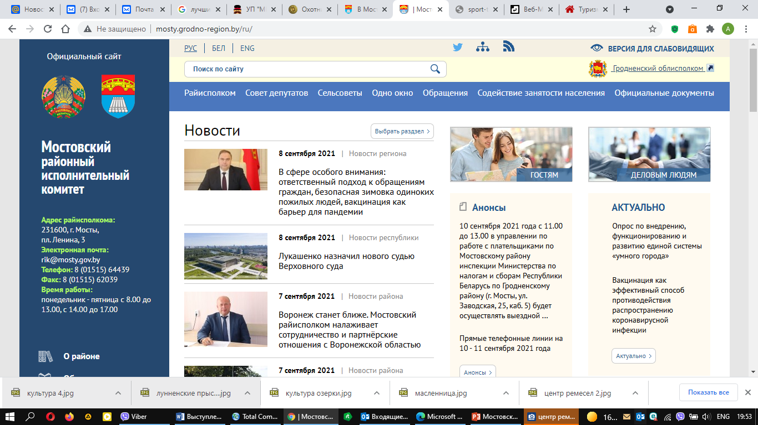
Официальные сайты
mosty.grodno-region.by
mosty-sport-tourism.gov.by

Slide 16
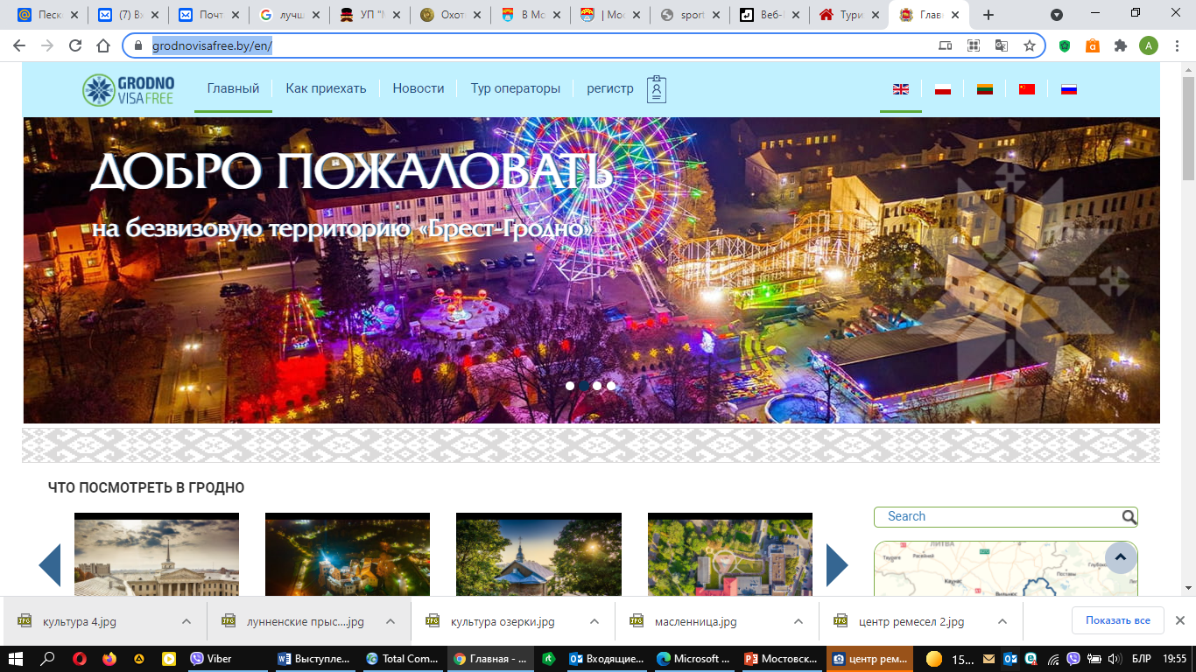
“Grodnovisafree”

Slide 17
«M6. Гид по автодорогам Гродненской области».

Slide 18
Спасибо за внимание.

